Slide 1


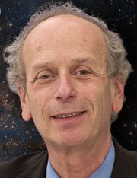

1984 - …
L’aventure de GALLEX
et des neutrinos solaires
D. Vignaud 29 November 2019

Slide 2
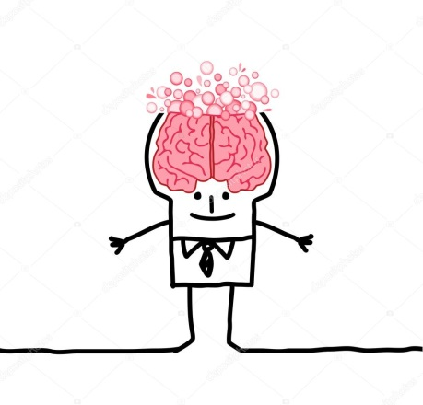

1984 : Michel vient de passer des années passionnantes à la recherche du W et du Z. L’expérience UA1, à laquelle sa contribution a été déterminante, a été un succès. Mais il n’a pas envie de poursuivre à ce rythme en continuant avec le LEP, qui eut été la voie naturelle… Il prend du recul et commence à s’intéresser à d’autres domaines. Il fourmille d’idées…
1984 : Michel vient de passer des années passionnantes à la recherche du W et du Z. L’expérience UA1, à laquelle sa contribution a été déterminante, a été un succès. Mais il n’a pas envie de poursuivre à ce rythme en continuant avec le LEP, qui eut été la voie naturelle… Il prend du recul et commence à s’intéresser à d’autres domaines. Il fourmille d’idées…
J.Rich, D. Lloyd Owen, M.Spiro
Experimental particle physics without accelerators
Phys. Rep. 151 (1987) 237

Slide 3
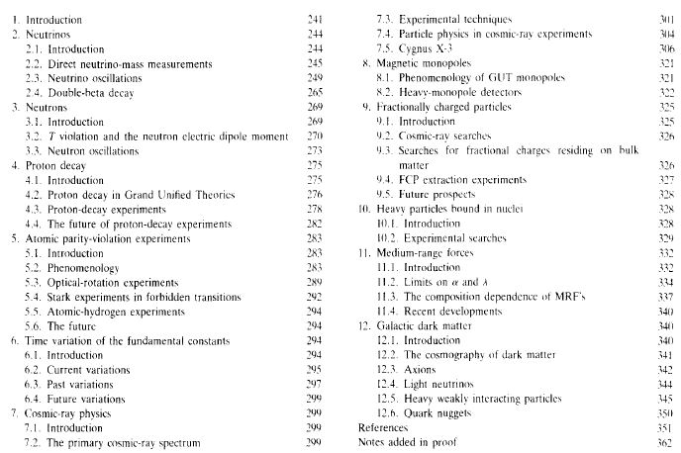
Experimental particle physics without accelerators (J.Rich, D. Lloyd Owen, M.Spiro)

Slide 4
1984 : Michel vient de passer des années passionnantes à la recherche du W et du Z. L’expérience UA1, à laquelle sa contribution a été déterminante, a été un succès. Mais il n’a pas envie de poursuivre à ce rythme en continuant avec le LEP, qui eut été la voie naturelle… Il prend du recul et commence à s’intéresser à d’autres domaines. Il fourmille d’idées…
J.Rich, D. Lloyd Owen, M.Spiro
Experimental particle physics without accelerators
Phys. Rep. 151 (1987) 237
D. Denegri, B. Sadoulet, M.Spiro
The number of neutrino species
Rev. Mod. Phys. 62 (1990) 1
Parmi ces idées: le problème des neutrinos solaires, i.e. le déficit des neutrinos observés par rapport aux prédictions des modèles astrophysiques (J. Bahcall).
Automne 1984: Rencontres avec Till Kirsten.

Slide 5
Automne 1984 : « C’est la cristallisation » (comme dit Stendhal)…
◉ Le problème des neutrinos solaires est sur la table. Trigger en France: Evry Schatzman.
➔ Début des recherches sur l’indium comme détecteur en 1983. Michel Cribier à Neutrino’84 (juin), puis à une conférence neutrinos solaires à Homestake (août).
➔ Till Kirsten a rompu à l’amiable avec ses collaborateurs américains pour le montage d’une expérience au gallium et recherche des collaborateurs en Europe.
Septembre: réunion à l’Orme des Merisiers sur l’avenir du laboratoire souterrain de Modane au-delà de l’expérience Fréjus sur la durée de vie du proton.
Michel est présent. Till Kirsten également, qui n’a pas encore conclu avec le Gran Sasso… et qui a déjà contacté le CEA de Grenoble pour une source artificielle de neutrinos. Le contact est immédiat et fructueux: Michel a immédiatement senti une opportunité scientifique majeure!
Novembre: Réunion au Collège de France (T.Kirsten et W.Hampel (Heidelberg), M.Cribier, J.Rich, M.Spiro, D.Vignaud (Saclay), A.de Bellefon (IN2P3),…)
Le courant passe et le groupe de Saclay rejoint la collaboration GALLEX en cours de formation.

Slide 6
Qu’est-ce que le
problème des neutrinos solaires
en 1984 ?

Slide 7
Comment fonctionne le Soleil:
Réaction de
fusion primordiale
p + p → ²H + e⁺ + ν_{e}
ν_{B}

Slide 8
Comment fonctionne le Soleil: cycles de réactions nucléaires
ν_{pp}
ν_{pep}
Réaction de
fusion primordiale
p + p → ²H + e⁺ + ν_{e}
p + e⁻ + p → ²H + ν_{e}
99,76%
0,24%
²H + p → ³He + γ
83,3%
2 10⁻⁵
16,7%
ν_{hep}
³He + ³He → ⁴He + 2p
³He + p → ⁴He + e⁺ + ν_{e}
³He + ⁴He → ⁷Be + γ
16,7%
0,02%
⁷Be + e⁻ → ⁷Li + ν_{e}
ν_{Be}
⁷Be + p → ⁸B + γ
ν_{B}
⁷Li + p → ⁴He + ⁴He
⁸B → ⁸Be + e⁺ + ν_{e}
ν_{B}
⁸Be → ⁴He + ⁴He

Slide 9
Spectre en énergie des neutrinos solaires
1984
Davis (Chlore)
10¹⁰
pp
¹³N
Flux
Spectres continus : cm⁻²s⁻¹MeV⁻¹
Raies monoénergétiques : cm⁻²s⁻¹
¹⁵O
pep
ν_{e} + ³⁷Cl → ³⁷Ar + e⁻
10⁶
⁷Be
⁸B
hep
10²
0,1
1
10
Energie des neutrinos (MeV)

Slide 10
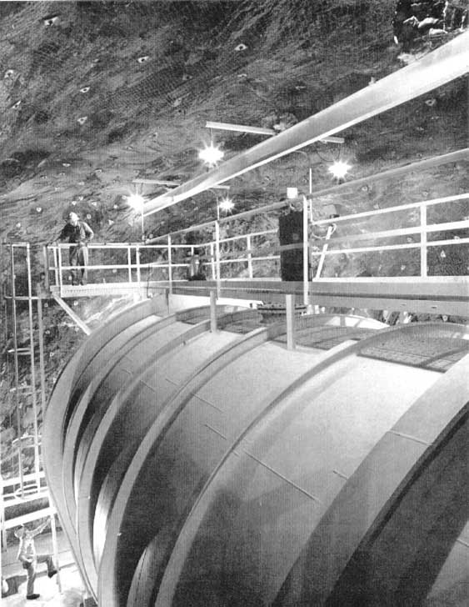
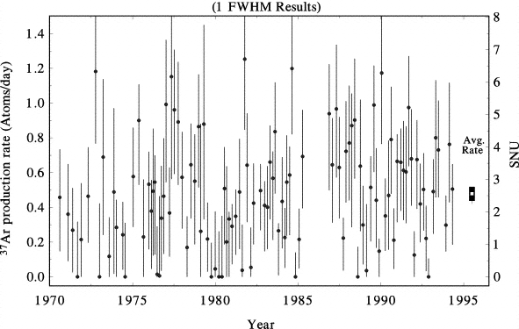
L’expérience « pionnière » de Davis
1970 :
le détecteur
Radiochimique
Sensible aux neutrinos Be et B
Résultat :
2.56 ± 0.20 SNU
Homestake mine (South Dakota)
600 tonnes de C₂Cl₄
ν_{e} + ³⁷Cl → ³⁷Ar + e⁻
1/3 des
modèles solaires
(7.6 ± 1.2 SNU)
³⁷Cl (T_{1/2}=35 d)
B.T.Cleveland et al., Ap. J. 496 (1998) 505

Slide 11
Spectre en énergie des neutrinos solaires
L’intérêt
du gallium
Chlore
Gallium
10¹⁰
pp
¹³N
Flux
Spectres continus : cm⁻²s⁻¹MeV⁻¹
Raies monoénergétiques : cm⁻²s⁻¹
¹⁵O
pep
10⁶
⁷Be
⁸B
hep
10²
0,1
1
10
Energie des neutrinos (MeV)

Slide 12

30.3 tonnes de gallium
in aqueous solution (GaCl₃ + HCl)
ν_{e} + ⁷¹Ga → ⁷¹Ge + e⁻
ν_{e} + ⁷¹Ga → ⁷¹Ge + e⁻
seuil = 233 keV
sensible à tous les ν
(y compris pp)

Slide 13
◉ Retour fin 1984: Michel doit convaincre les « autorités »! En l’occurrence R. Turlay (chef du DPhPE), M. Banner (adjoint), G. Smadja (chef du SPP).
☞ Engagement Saclay: source de chrome, étude des bruits de fond des neutrons et des muons cosmiques. L’IN2P3 ne suivra pas (seule C. Tao rejoindra l’équipe individuellement).
➢ Contacts avec les services techniques (L. Gosset, J.C. Languillat, B. Pichard, J.P. Soirat).
➢ Contacts avec Siloé à Grenoble (G.Dupont, A. Bevilacqua).
➢ Contacts avec l’IRF (Jules Horowitz: directeur de l’IRF et grand spécialiste des réacteurs).
 Contacts avec astrophysiciens de Saclay (Michel Cassé et Sylvaine Turck-Chièze) pour les modèles solaires.
 Effet MSW (été 1985) [papier Bouchez, Cribier, Rich, Spiro, Vignaud, Hampel]
☹ Peu de considération des physiciens des particules pour les expériences radiochimiques (Pouah!!!).
En 1993, Morrison, le pourfendeur de la fusion froide, voudra jouer le même rôle vis-à-vis de Davis, mais cette fois, c’est lui qui se trompe.

Slide 14

Le problème des neutrinos solaires ?
On fait une nouvelle expérience (avec du gallium) et on valide avec une source artificielle!
Problème expérimental ?
Le groupe de Saclay est bien placé pour jouer un rôle important
Problème des neutrinos ?
Problème des modèles solaires ?
J. Bahcall n’est plus seul: Intérêt accru des astrophysiciens (en particulier à Saclay)
Et si les neutrinos oscillaient (1985: effet MSW)

Slide 15
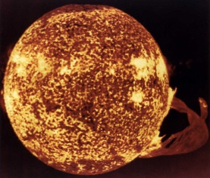
GALLEX (1992) : détection radiochimique des neutrinos solaires primordiaux
L = 150 millions km
<E> = 1 MeV
30.3 tonnes de gallium
en solution aqueuse :
GaCl₃ + HCl
10 runs
83±19(stat)±8(syst) SNU
ν_{e} + ⁷¹Ga → ⁷¹Ge + e⁻
seuil = 233 keV
65 10⁹ neutrinos solaires/cm²/s
⇒ 1,2 atome de ⁷¹Ge par jour
dans 30 tonnes de gallium
64% des neutrinos
solaires attendus
(124-132) SNU
Détecteur européen GALLEX (Gran Sasso)
P. Anselmann et al., Phys. Lett. B285 (1992) 376

Slide 16
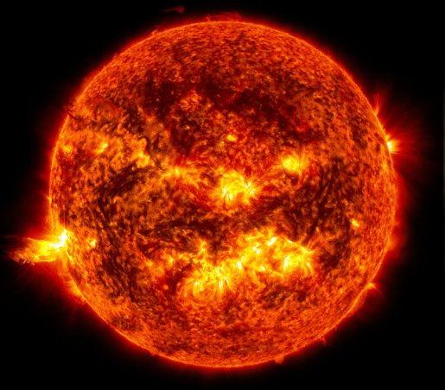
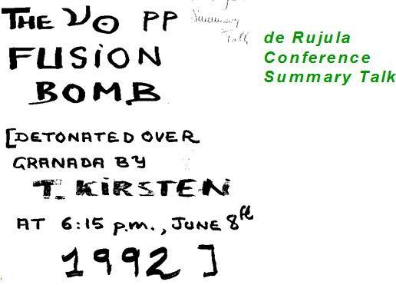

Slide 17
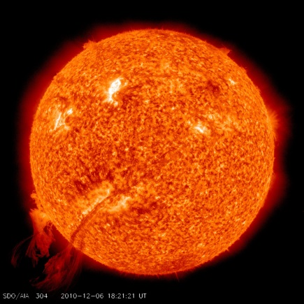







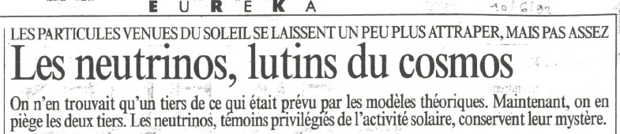
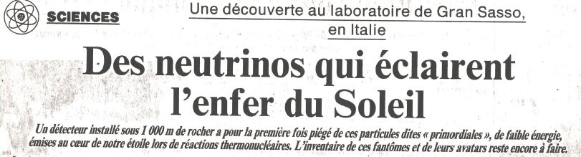

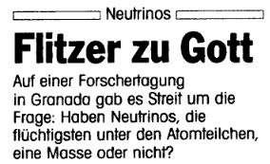



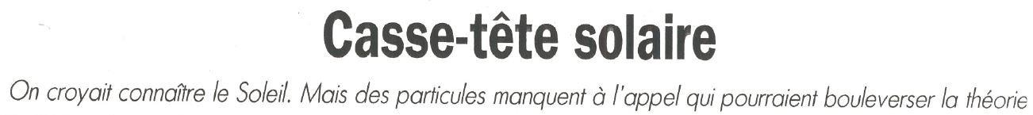


Slide 18
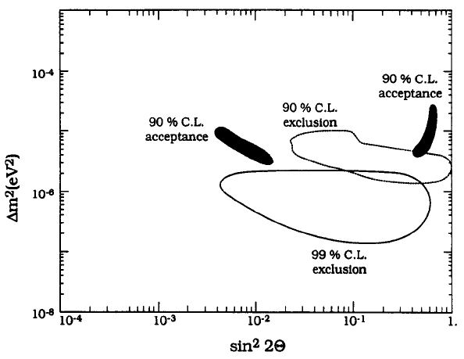
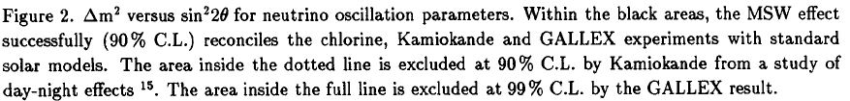
Juin 1992
Interprétation du déficit de GALLEX en termes d’oscillation
Aujourd’hui
LMA
SMA
P. Anselmann et al., Phys. Lett. B285 (1992) 390

Slide 19

GALLEX (1992-2002) : détection radiochimique des neutrinos solaires primordiaux
L = 150 millions km
<E> = 1 MeV
30.3 tonnes de gallium
en solution aqueuse :
GaCl₃ + HCl
ν_{e} + ⁷¹Ga → ⁷¹Ge + e⁻
108 runs
70.8±4.5(stat)±3.8(syst) SNU
seuil = 233 keV
65 10⁹ neutrinos solaires/cm²/s
⇒ 1,2 atome de ⁷¹Ge par jour
dans 30 tonnes de gallium
56% des neutrinos
solaires attendus
(128 ± 8) SNU
Détecteur européen GALLEX (Gran Sasso)

Slide 20

➲ Les expériences radiochimiques (extraire quelques atomes de dizaines ou centaines de tonnes avec une efficacité connue proche de 100%) laissent perplexes.
➲ Idée : « calibrer » ou « vérifier » avec une source artificielle d’intensité connue. Dès le départ, l’idée de Till Kirsten a été d’inclure une expérience « source » à GALLEX.
➲ Une source presque idéale : un isotope radioactif du chrome, le ⁵¹Cr (T_{1/2}=27.7 jours).
Comment le produire: en irradiant le ⁵⁰Cr par des neutrons dans un réacteur nucléaire.
n + ⁵⁰Cr  ⁵¹Cr + γ
➲ Où trouver un réacteur nucléaire adéquat ? Il y a Siloé, réacteur du CEA à Grenoble, quasiment le seul en Europe.
39%
Pour optimiser l’irradiation, enrichir le chrome en ⁵⁰Cr.
Centrifugation gazeuse à Kurchatov (Russie) : 40 kg
⁵⁰Cr
4,5%

Slide 21
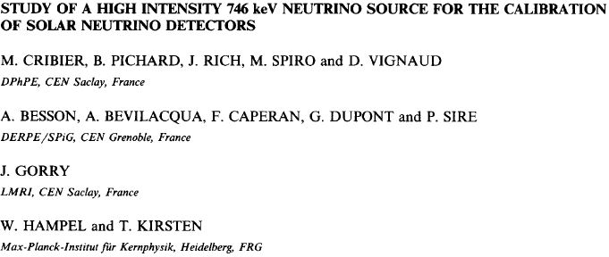
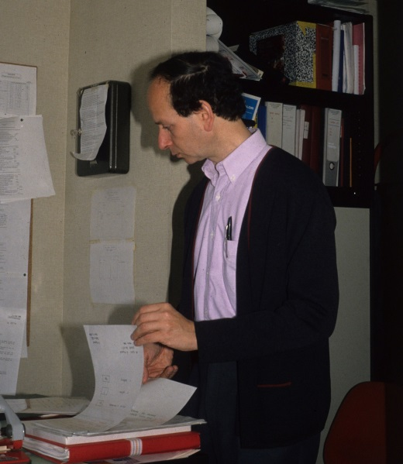
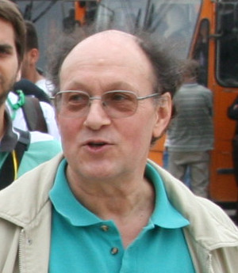
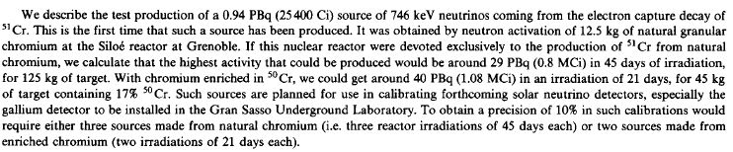

1987: faisabilité d’une source intense de chrome-51

Slide 22
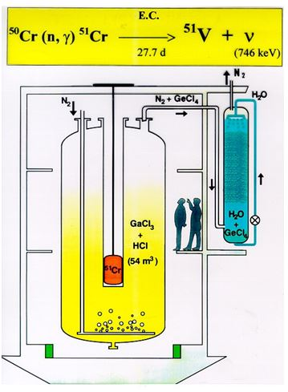
Juin 1994
Irradiation dans Siloé (24 jours) et préparation.
Activité : 62.5±0.4 PBq (62.5 10¹⁵ Bq)
380 W seulement!
Juin 1994
Irradiation dans Siloé (24 jours) et préparation.
Activité : 62.5±0.4 PBq (62.5 10¹⁵ Bq)
380 W seulement!
Transport au Gran Sasso et installation au cœur du détecteur GALLEX.
12 atomes de ⁷¹Ge produits par jour (au début) contre 1 pour les neutrinos solaires.
En 48 jours, la source a émis 3x10²³ neutrinos et GALLEX en a capturé 320:
« One of the most inefficient detectors ever built !»
Résultat (nombre mesuré / nombre prédit):
0.97 ± 0.11
Après deux sources: 0.93 ± 0.08 à GALLEX fonctionne bien!
P. Anselmann et al.,
Phys. Lett. B342 (1995) 440
Phys. Lett. B420 (1998) 114

Slide 23
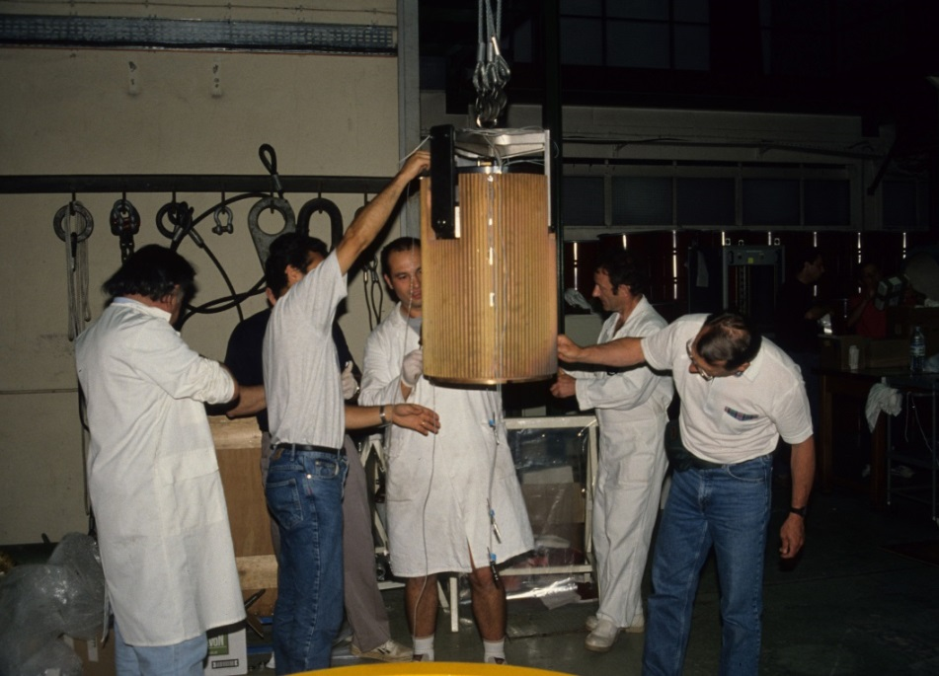
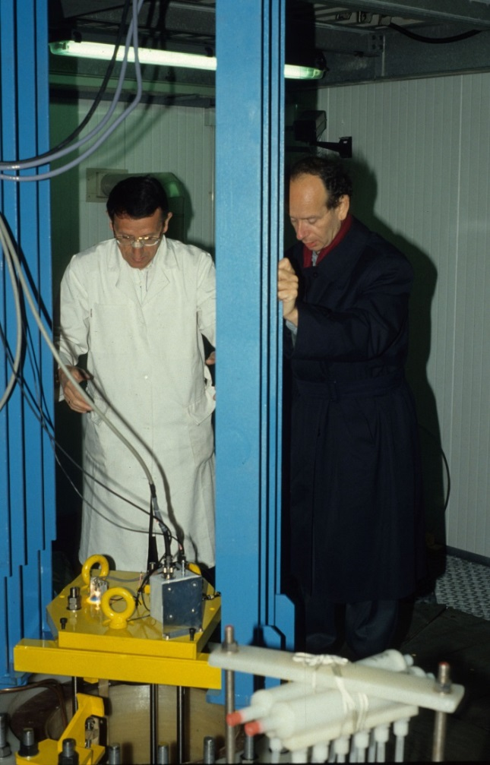
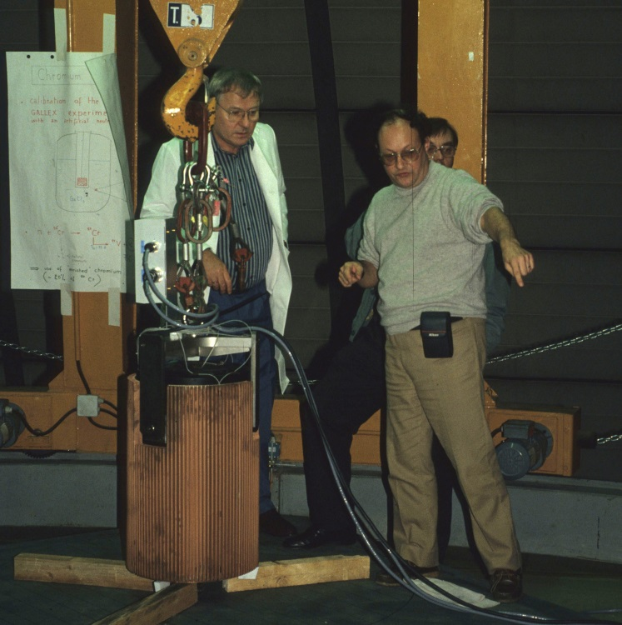
Installation de la source dans le blindage de transport
60 PBq de radioactivité: même pas peur!
Michel à la manœuvre pour descendre la source au cœur de GALLEX
Michel Cribier et Till Kirsten

Slide 24
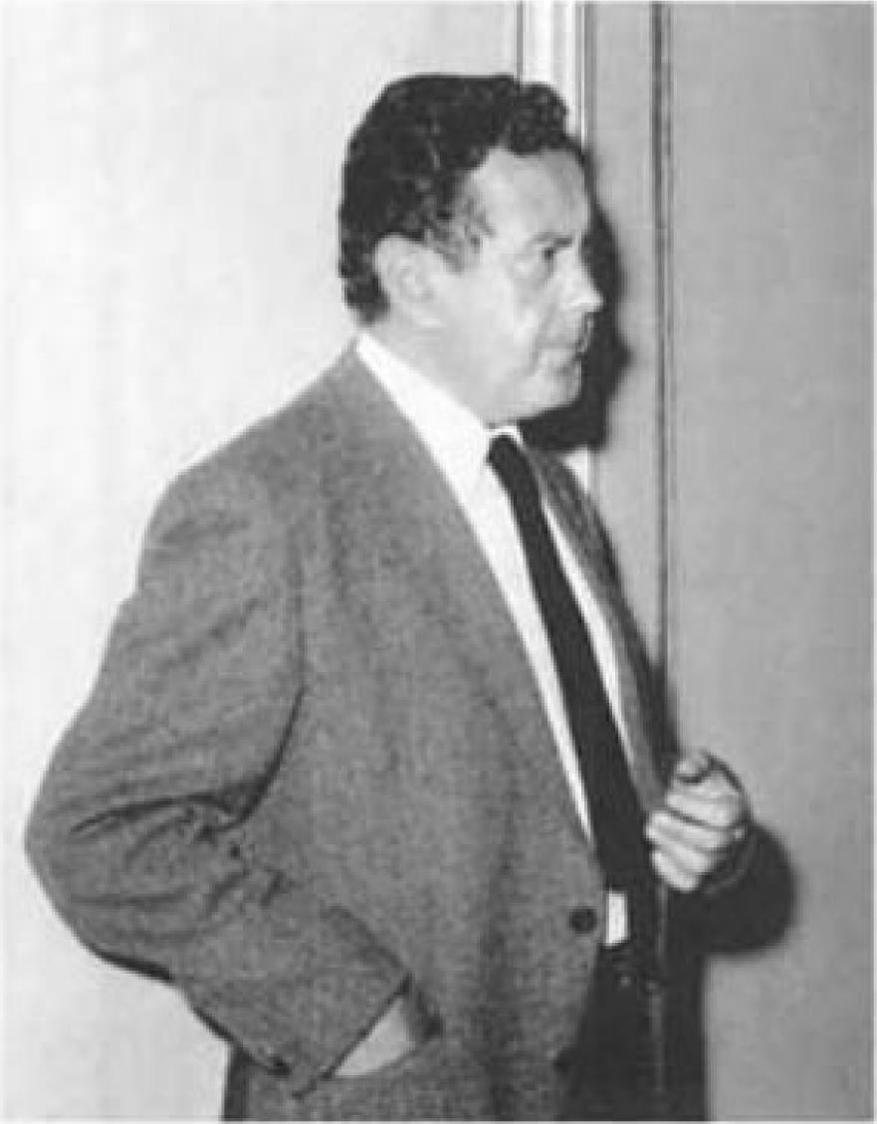

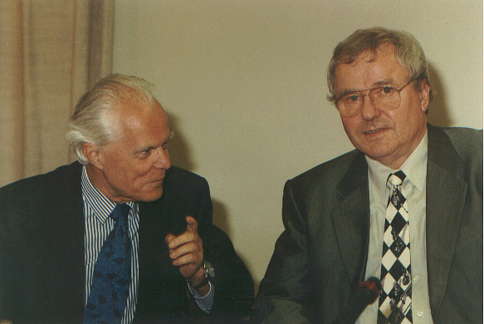
➲ Jules Horowitz (directeur de l’Institut de Recherche Fondamentale du CEA)
Deux monstres sacrés que Michel a réussi à dompter (essayé de dompter???)
➲ Rudolf Mossbauer (prix Nobel, ancien directeur de l’ILL et membre de GALLEX)

Slide 25
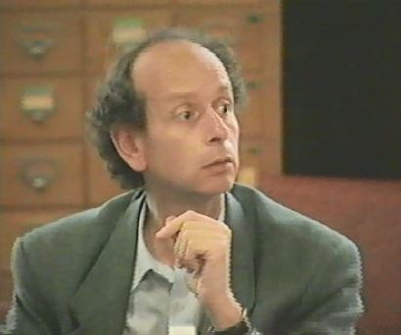
Ah bon ?

Slide 26
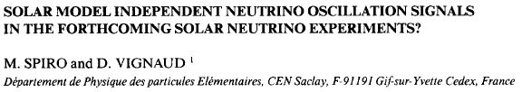
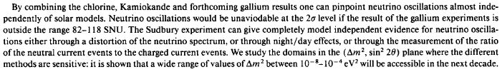
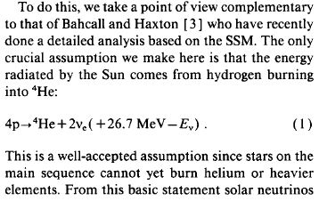
Février 1990
Michel vient passer une semaine au Gran Sasso (où je suis en année sabbatique) … avec rien de très précis à faire. Pour qui le connaît, ça peut être redoutable …
… mais il a une idée !
Une seule hypothèse:
Phys. Lett. B 242 (1990) 279
[Citations: 72]

Slide 27
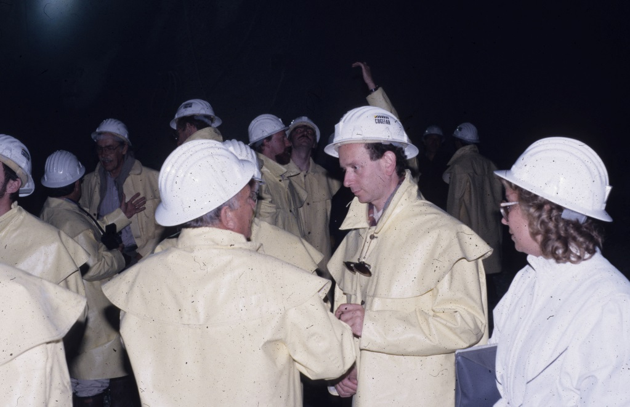
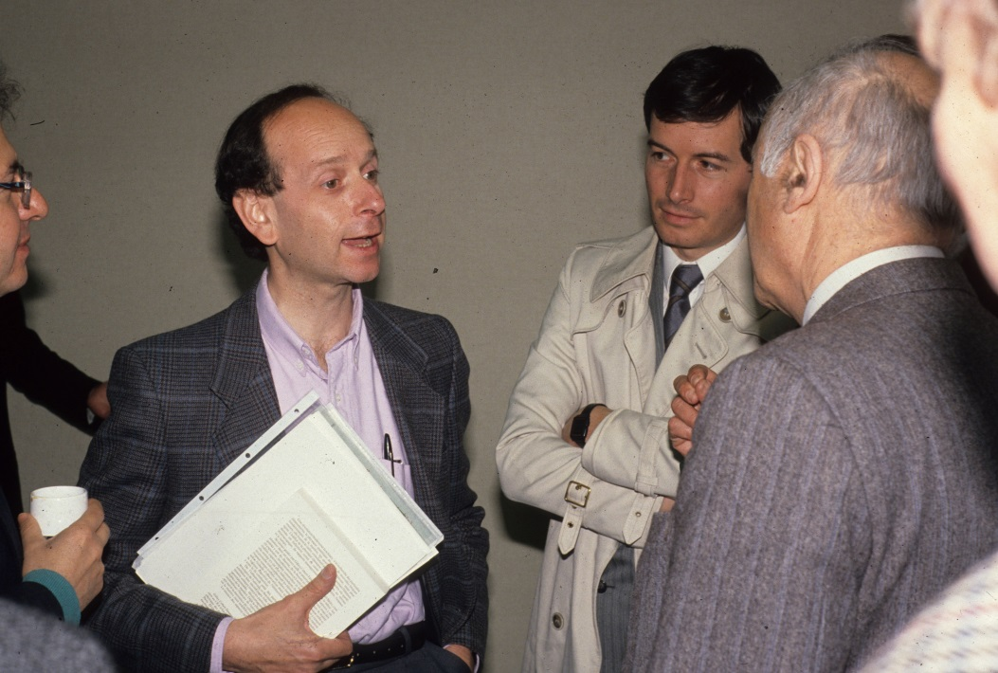
Première visite au
Gran Sasso (février 1985)
Michel et Ettore Fiorini
Hubert Curien (ministre de la Recherche)
au Gran Sasso (avril 1990)

Slide 28

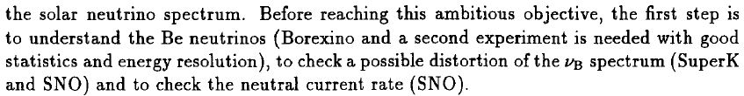
GALLEX n’est pas la fin des neutrinos solaires!
Proceedings of the International Nuclear Physics Conference (INPC98), Paris, August 1998 (Nucl. Phys. A 654)
En 2001, SNO démontrera ❶ que les neutrinos solaires oscillent et ❷ que les modèles solaires sont fiables
Entre 2007 et 2014, Borexino mesurera le spectre des neutrinos-pp, des neutrinos du béryllium-7, des neutrinos-pp (sans la participation officielle de l’IN2P3 ☹)

Slide 29
Spectre en énergie des neutrinos solaires
Chlore
SuperK, SNO
Borexino
> 2007
Gallium
Indium
TPC
10¹⁰
pp
¹³N
Flux
Spectres continus : cm⁻²s⁻¹MeV⁻¹
Raies monoénergétiques : cm⁻²s⁻¹
¹⁵O
pep
10⁶
⁷Be
⁸B
hep
10²
0,1
1
10
Energie des neutrinos (MeV)

Slide 30
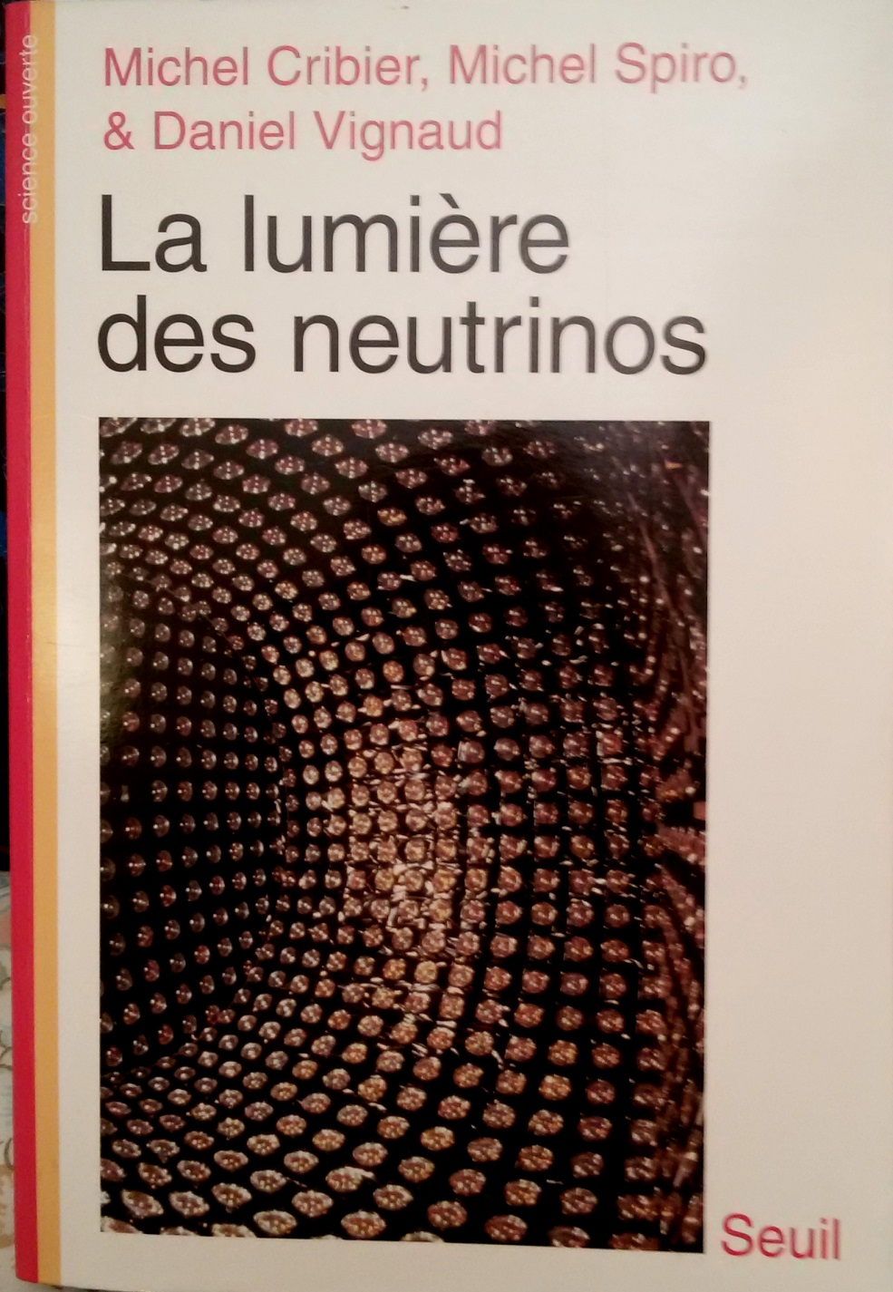
Au-delà des neutrinos solaires…
La « lumière » des neutrinos
10²⁴
10²⁰
neutrinos cosmologiques
10¹⁶
10¹²
neutrinos solaires
10⁸
neutrinos de supernova
Flux (cm-2 s-1 MeV-1)
neutrinos géologiques
10⁴
neutrinos des centrales nucléaires
10⁰
10⁻⁴
neutrinos atmosphériques
10⁻⁸
neutrinos des AGN
10⁻¹²
10⁻⁶
10⁻³
1
10³
10⁶
10⁹
10¹²
10¹⁵
10¹⁸
μeV meV eV keV MeV GeV TeV PeV EeV
Energie du neutrino (eV)
Février 1995

Slide 31
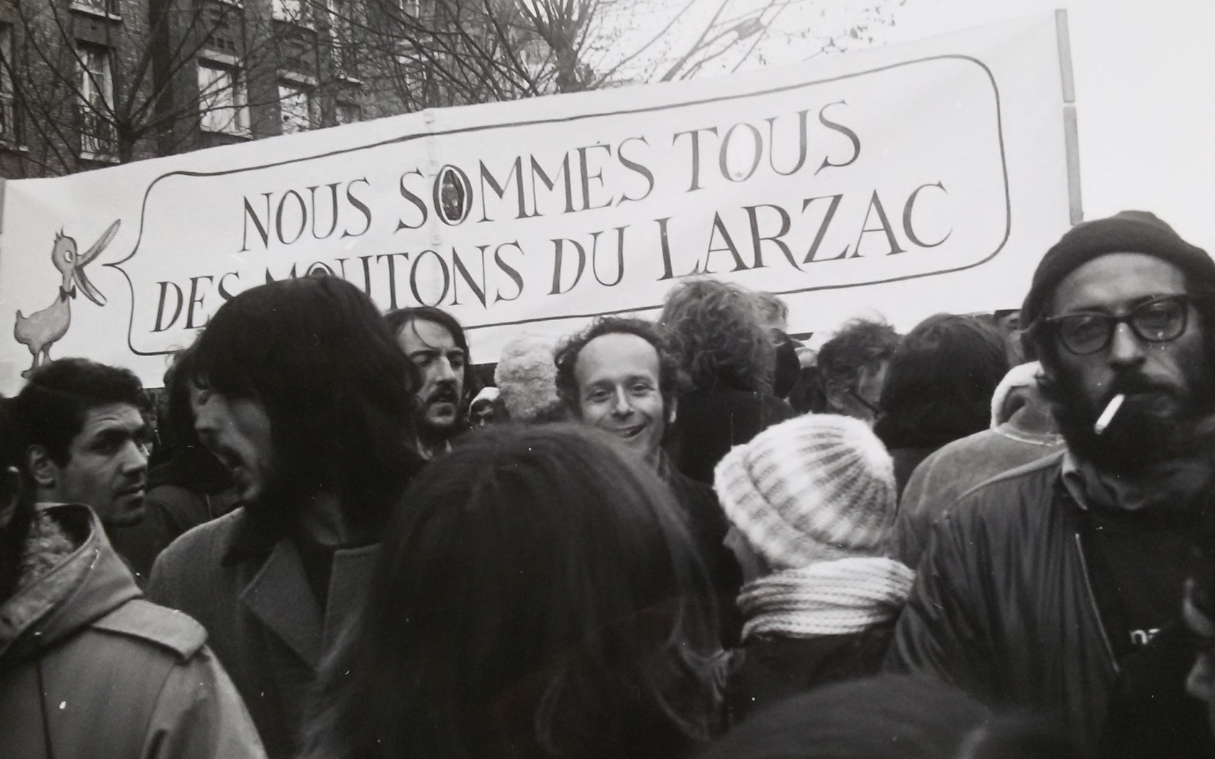
Non, Michel n’est pas un écolo de la dernière heure…
2 décembre 1978

Slide 32
Michel, on est très heureux et très fiers d’avoir travaillé avec toi
pendant cette période fabuleuse!
Tu as été un véritable pionnier de l’astroparticule!
Toutes nos félicitations pour le prix André Lagarrigue!

